Slide 1
Técnicas de estudio

Slide 2
Lectura comprensiva
Tipos de lectura:
Subrayado
Qué subrayar y que evitar
Exploratoria
Intensiva
Crítica
Estrategias
Lectura rápida
Lectura profunda
Métodos
Colores
Jerarquización
Resumen
Características
Diferencia entre un resumen, paráfrasis y copia textual
Diagramas
Diagrama de flujo
Espina de pescado
Diagrama de Venn
Mapas conceptuales
Elementos clave
Conceptos
Enlaces
Jerarquía
Diferencia con mapas mentales

Slide 3
Lectura comprensiva
Es la base de cualquier técncia de estudio
Tipos de lectura
Estrategias
Implica entender, interpretar y evaluar
Exploratoria o preliminar
Tiene como objetivo tener una visión general del contenido
Se revisa títulos, subtítulos, imágenes, introducción y conclusiones
Se usa antes de una lectura más profunda para saber de que trata el texto
Lectura intensiva
Tiene como objetivo comprender el contenido en profundidad
Se hace leyendo con atención y detenimiento, subrayando y tomando notas
Se usa para aprender un contenido detalladamente
Lectura crítica
Tiene como objetivo analizar, cuestionar el contenido evaluando la validez de los argumentos
Se identifica y distingue hechos de opiniones y se compara fuentes
Se usa al redactar ensayos, investigar o discutir ideas
Lectura rápida
Se enfoca en captar la idea general, escaneo visual
Se usa para explorar textos, repasar la clase u obtener ideas principales
Lectura profunda
Lenta y detallada
Se enfoca en entender completamente el texto
Se usa para estudiar, preparar exposiciones o análisis críticos
Consejos generales
Definir propósitos antes de leer
Eliminar distracciones
Papel o herramientas digitales para tomar notas
Utilizar preguntas como que, por que, para qué, que relación tiene
Relee si algo no quedó claro

Slide 4
Subrayado
Es una técnica fundamental para resaltar las ideas más importantes de un texto
Objetivo del subrayado
Facilita la revisión del contenido
Beneficios
Distinguir lo esencial de lo secundario
Es una base para otras técnicas de estudio como resumen, mapas, organizadores gráficos, etc.
Como subrayar bien
Lectura
Primero se lee el texto, comprenderlo y se subraya lo más importante
Subrayar solo las ideas principales
Mejora la concentración
Permite identificar ideas claves
Facilita el repaso y la elaboración de resúmenes, esquemas y mapas conceptuales
Ayuda a organizar la información
Que se subraya
Si
Ideas principales
Conceptos clave
Definiciones
Ejemplos relevantes
Datos fundamentales
No
Palabras vacías como artículos, preposiciones
Información redundante o irrelevante
Todo el párrafo
Técnicas de subrayado
Línea sencilla de un solo color
Código de colores
Azul idea principal
Amarillo ejemplos
Verde definición
Códigos gráficos
Exclamaciones o interrogación
Círculos o asteriscos

Slide 5
Resumen
Es una técnica de estudio que reduce el texto a sus ideas esenciales
Funciones
Lectura comprensiva del texto
Errores
Ayuda a comprender mejor el contenido
Refuerza la memoria y el pensamiento crítico
Facilita el repaso antes de los exámenes
Sirve como base para elaborar organizadores gráficos
Ayuda a distinguir lo principal de lo secundario
Características
Breve: omite repeticiones
Claro: se entiende por si solo
Fiel: conserva las ideas principales del texto
Objetivo: no tiene opiniones personales
Conectado: usa conectores lógicos
Pasos
Subrayado o anotación
Identificación de la estructura
Redacción con tus propias palabras
Revisión final
Copiar párrafos enteros
Incluir opiniones personales
Omitir ideas fundamentales por resumir demasiado
No respetar el sentido original del texto
Diferencias con otros términos
Síntesis
Combina ideas de varias fuentes
Paráfrasis
Re expresa la misma idea con otras palabras

Slide 6
Mapa conceptual
Mapa mental
Diagrama de flujo
Representa jerárquicamente conceptos conectados por palabras de enlace
Representa radialmente las ideas con imágenes, colores y palabras clave
Ideal para lluvia de ideas, creatividad o repaso visual
Cuadro comparativo
Tabla de comparación de elementos
Se usa para analizar similitudes y diferencias
Representa paso a paso de un proceso
Diagrama de Venn
Representa conjuntos y sus relaciones mediante círculos que se interceptan
Línea de tiempo
Representación cronológica de eventos para una historia, evolución de procesos o ideas
Organigrama
Representa una jerarquía de la estructura de una organización

Slide 7
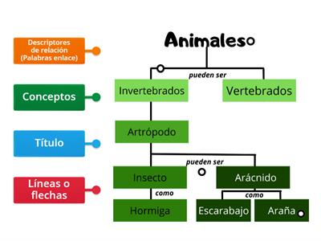

Slide 8
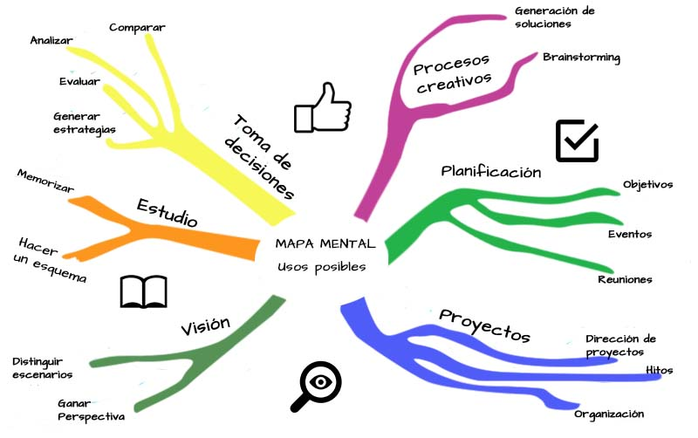

Slide 9
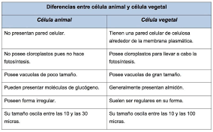
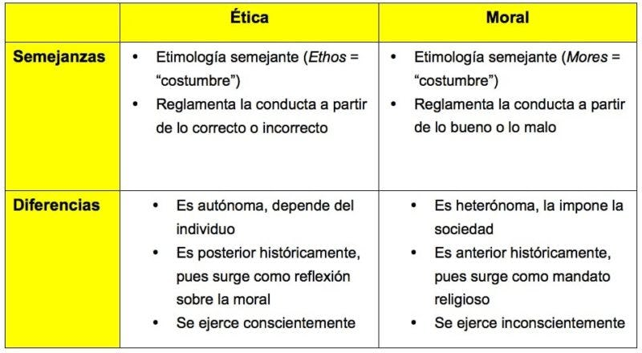

Slide 10
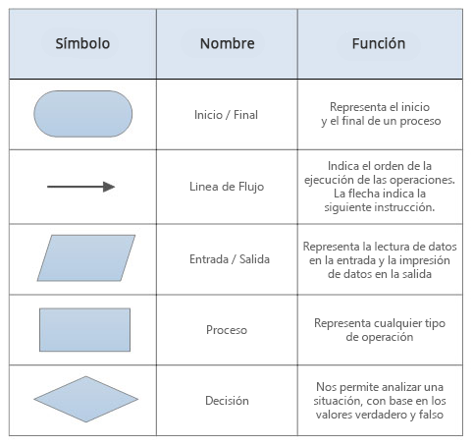
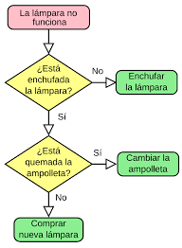
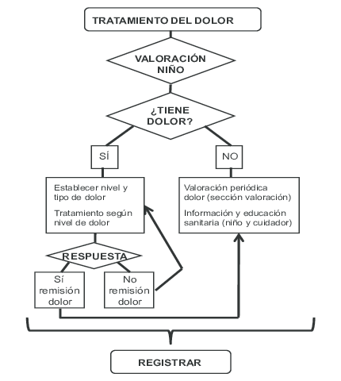

Slide 11
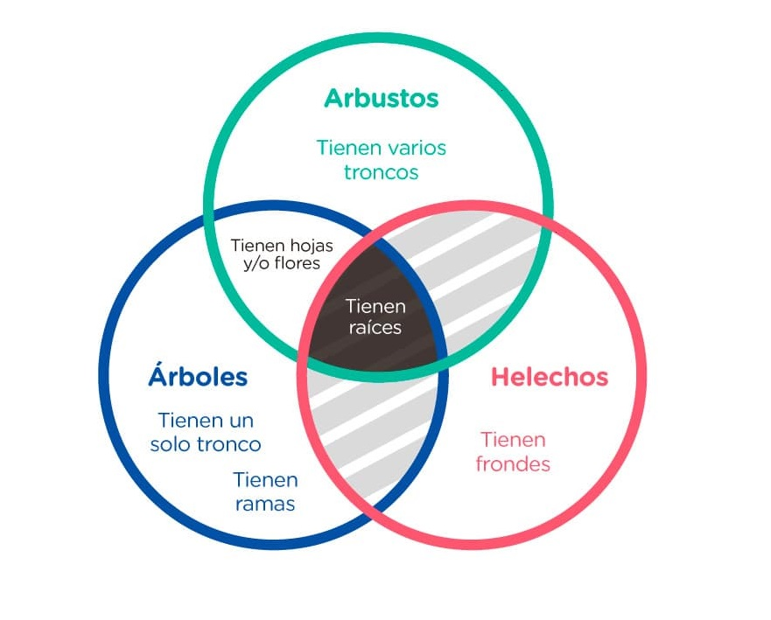
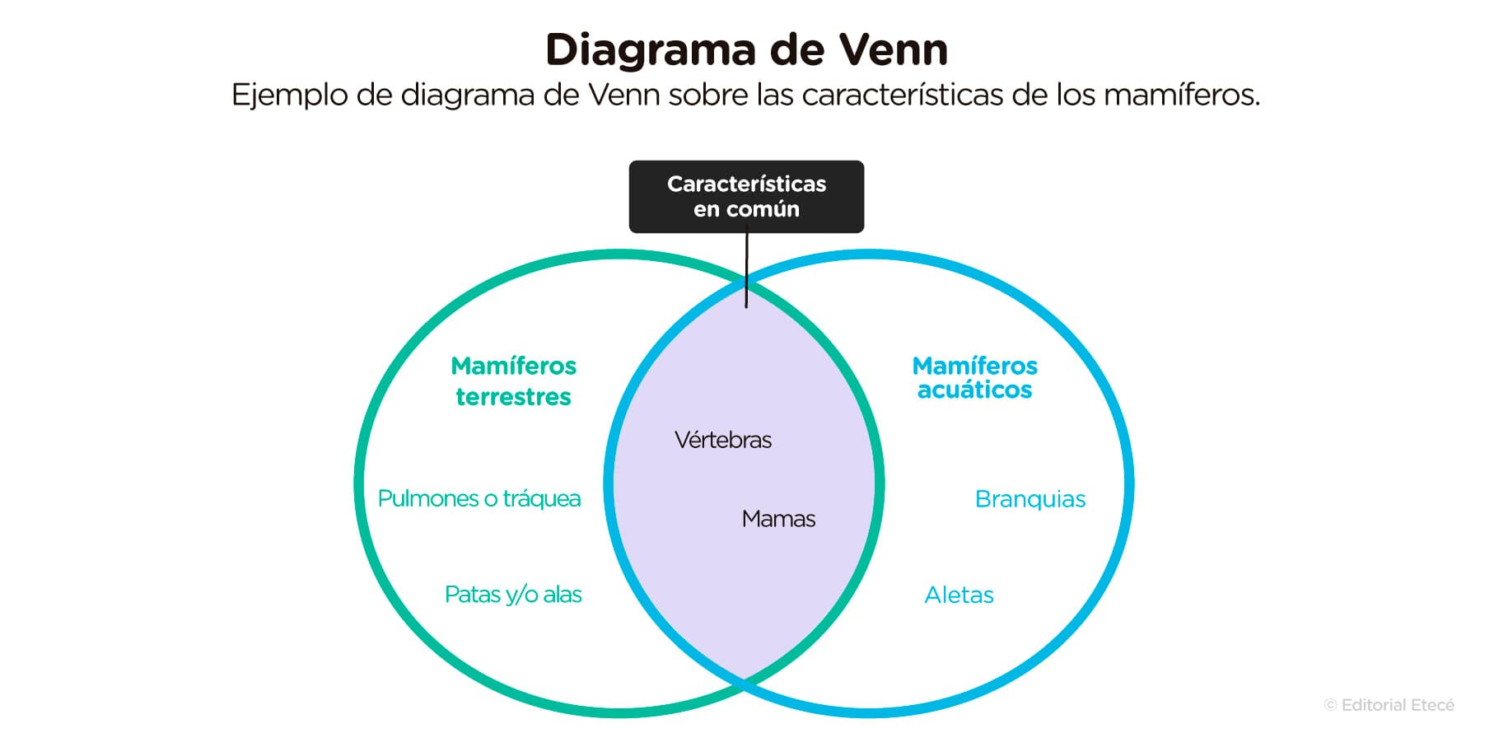

Slide 12
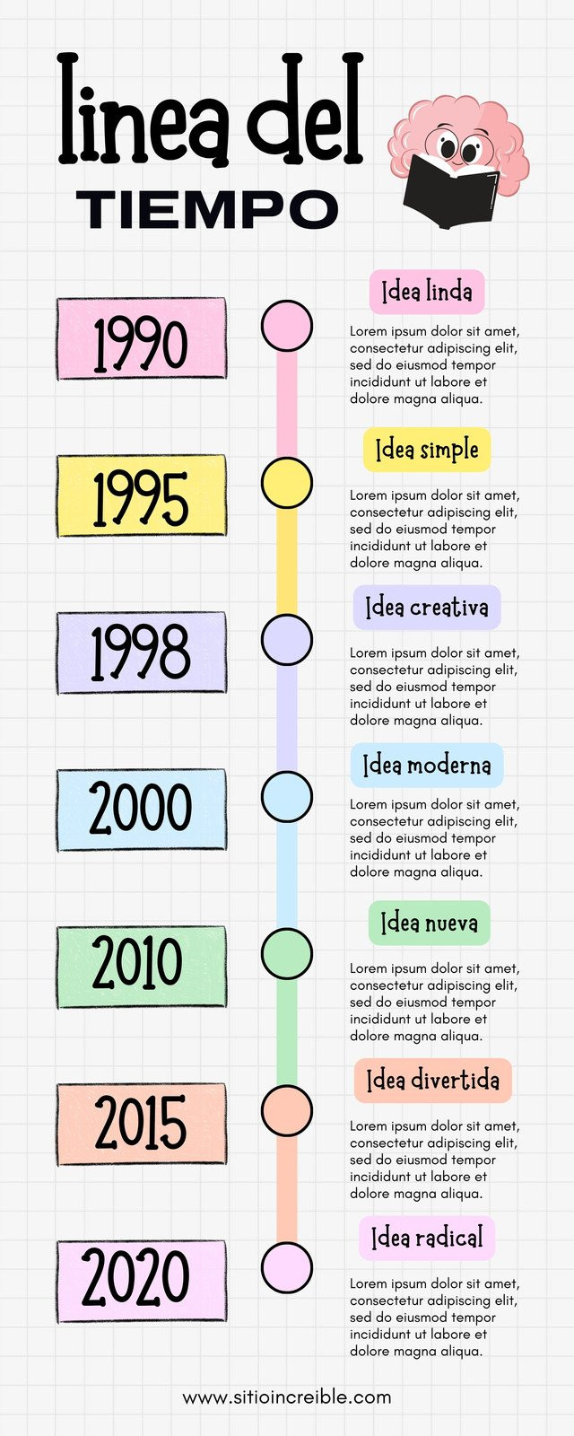
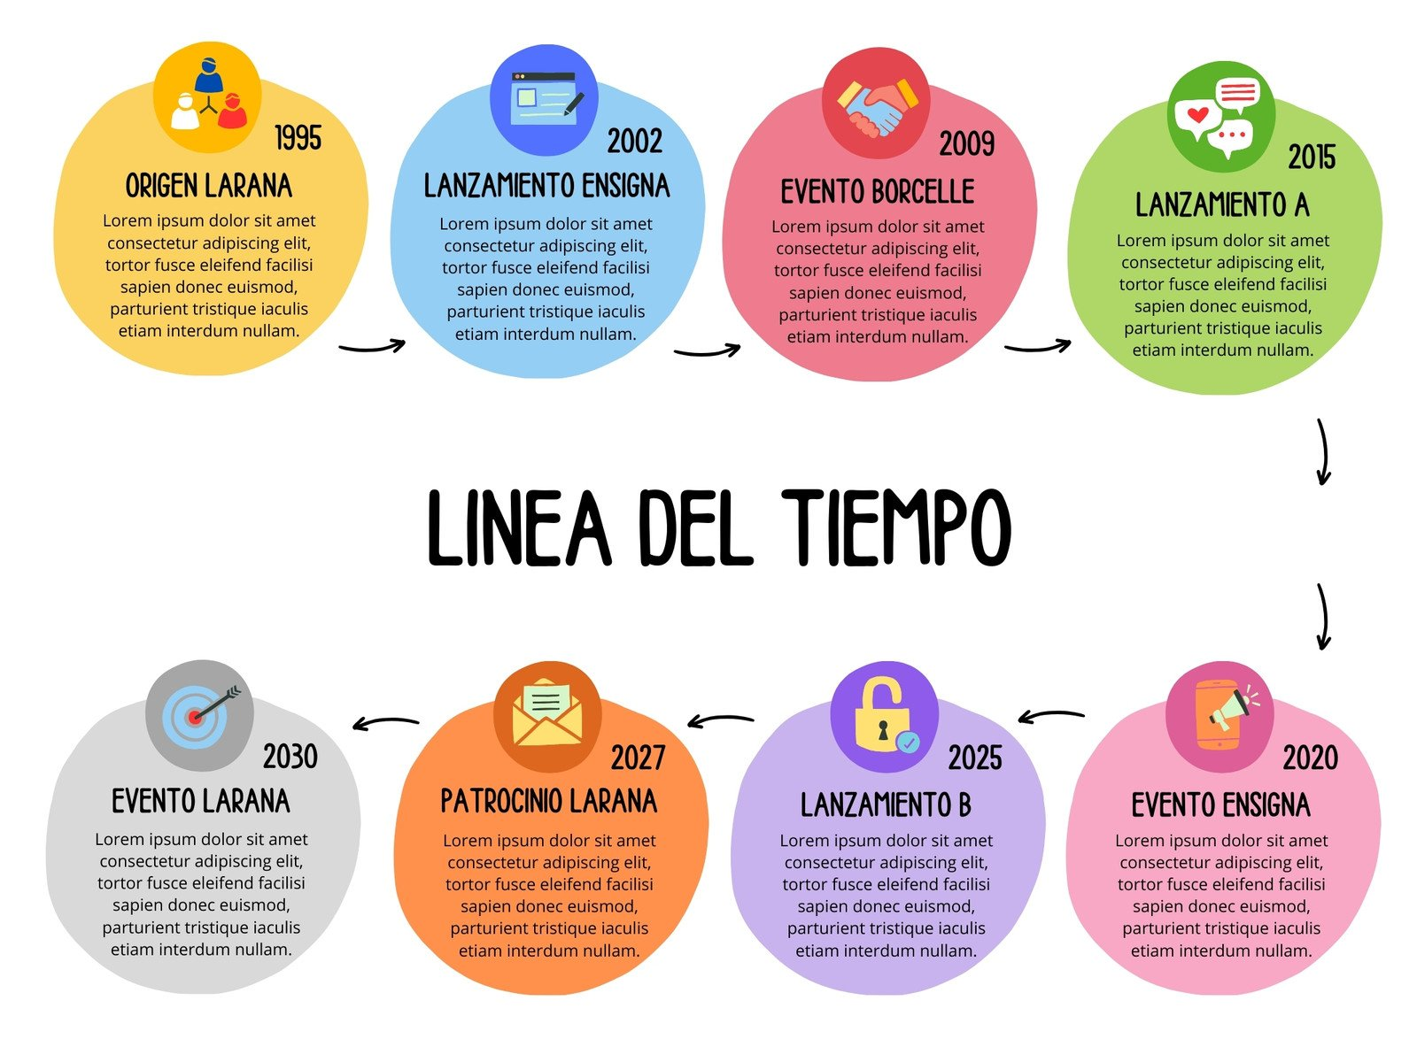

Slide 14
Actividad
En base al siguiente artículo realicen las siguientes actividades.
Lectura del artículo
Subrayado de las ideas principales
Resumen del artículo (recuerden que el resumen debe ser entre el 25% al 30% del contenido original
Realizar un organizador gráfico, puede ser un mapa mental, mapa conceptual o el que les facilite

